Slide 1

プライム設定と解除の方法

Slide 2
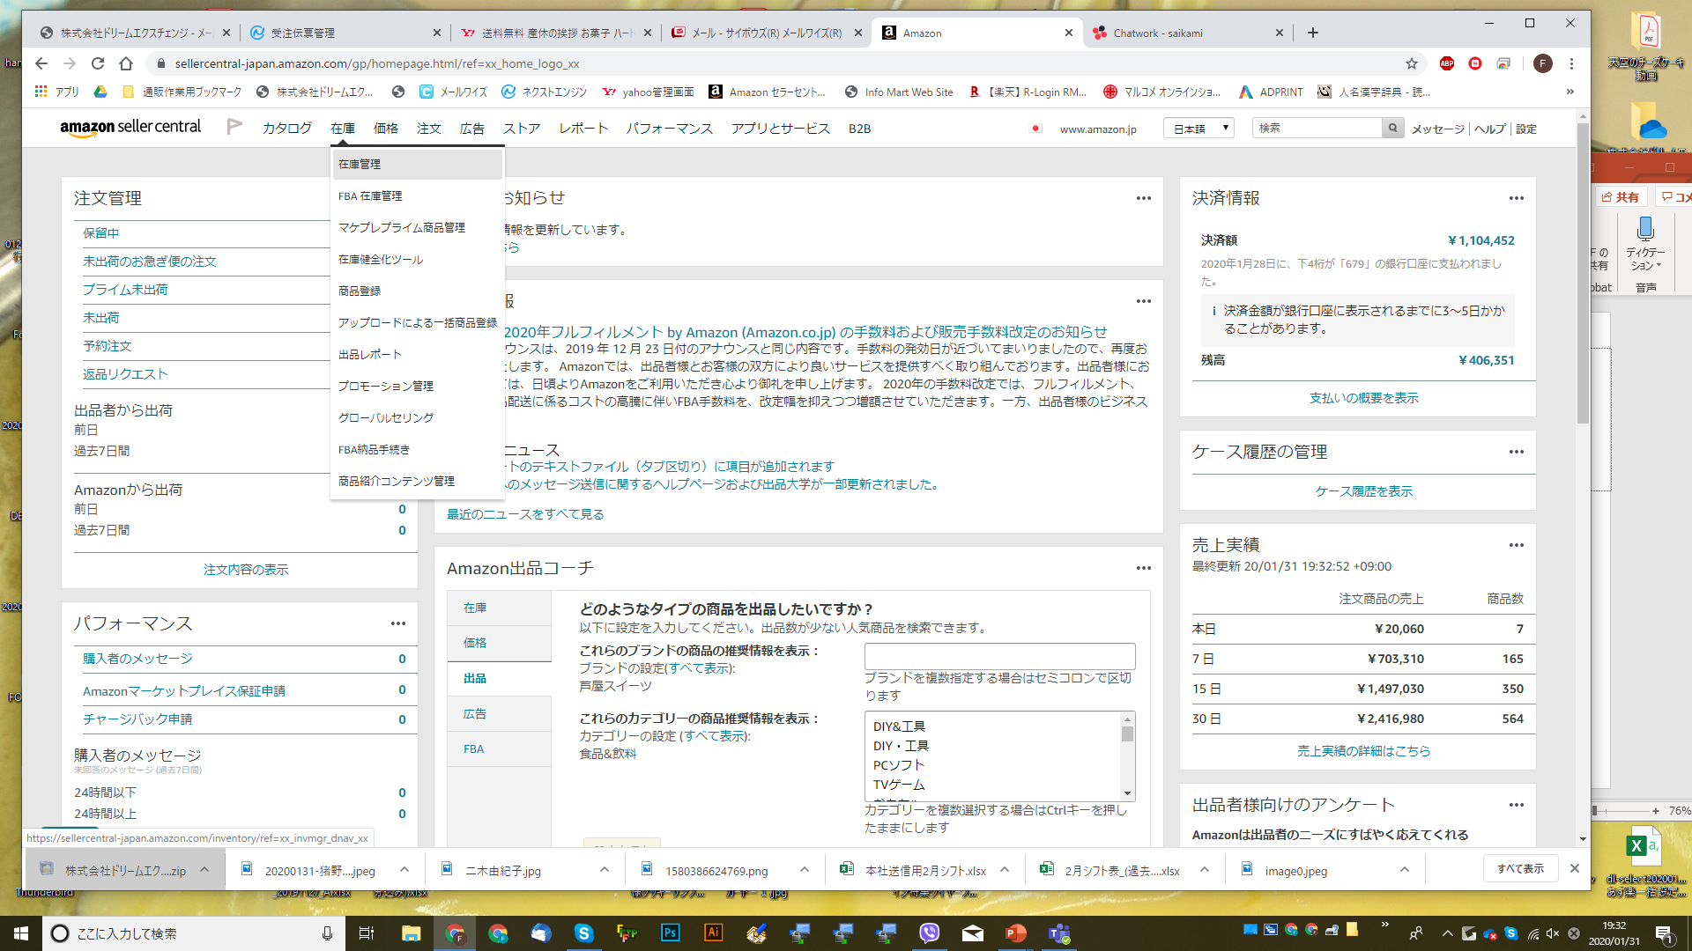
プライム①
【Amazonセラーセントラル】の【在庫】プルダウンの【在庫管理】

Slide 3
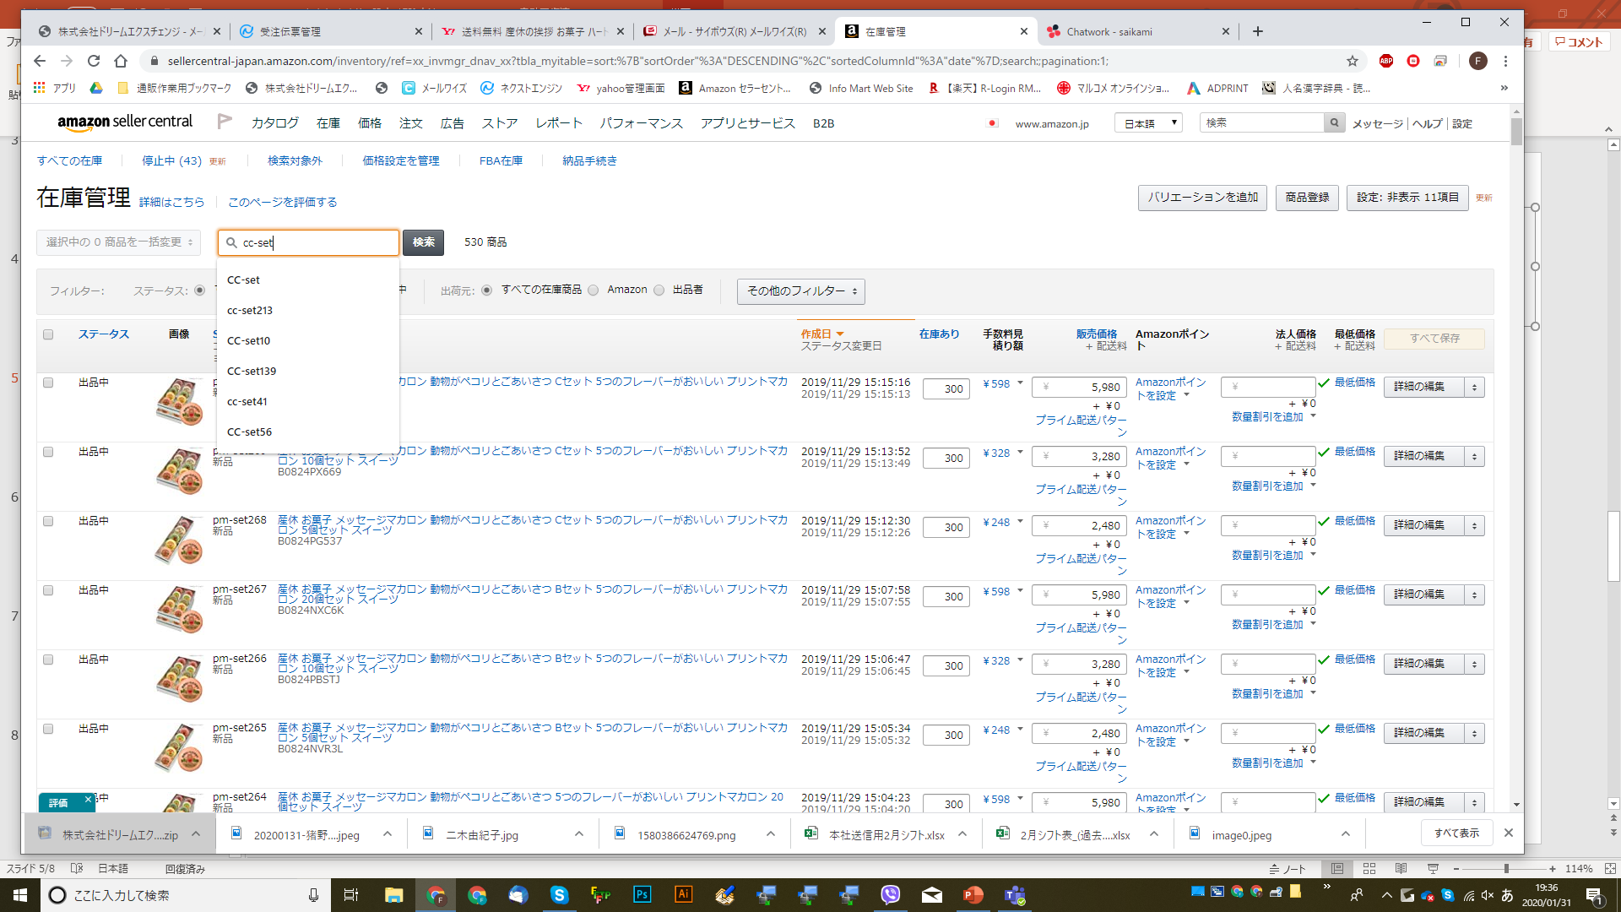
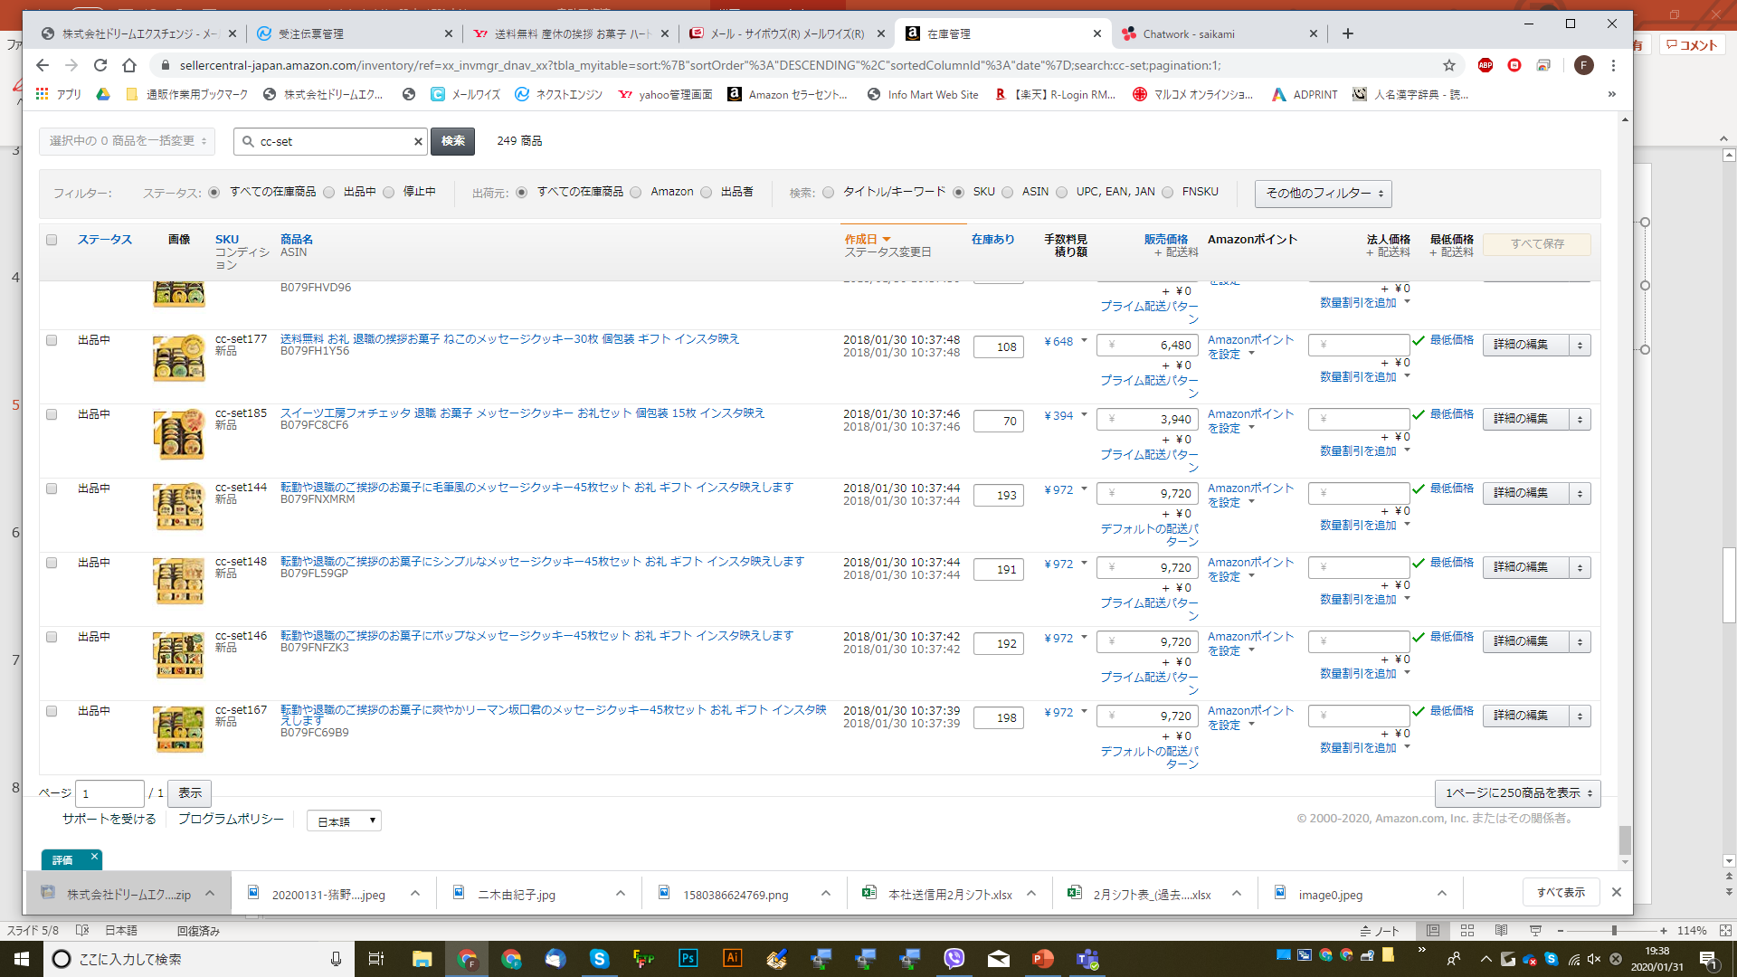
②
【検索】でクッキーの場合は【cc-set】でくくる。右下の【1ページに250商品を表示】に設定する。
冷凍商品【天空】【低糖質】【フォンダン】【生チョコ】で検索。

Slide 4
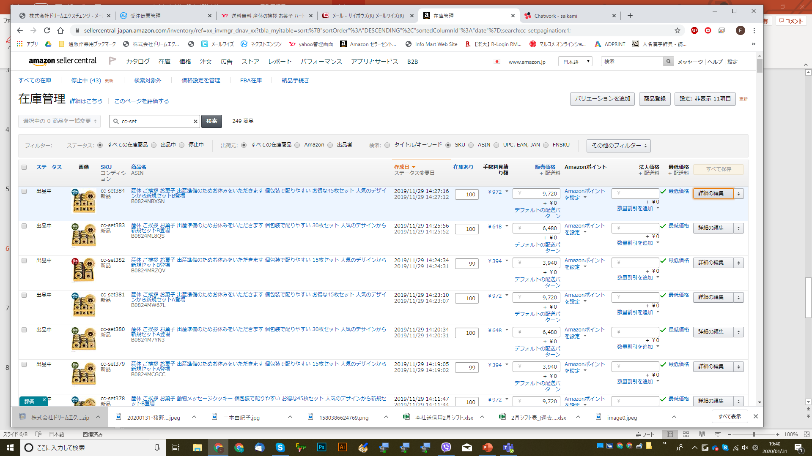
③
設定したい商品の【詳細の編集】

Slide 5
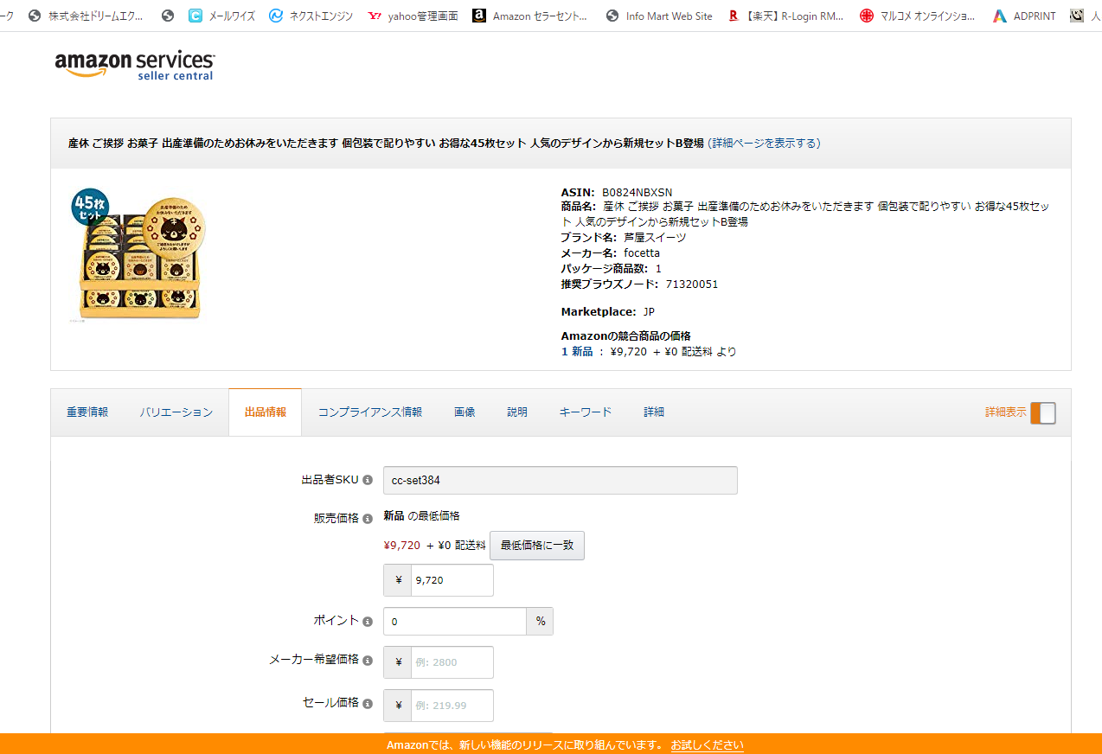
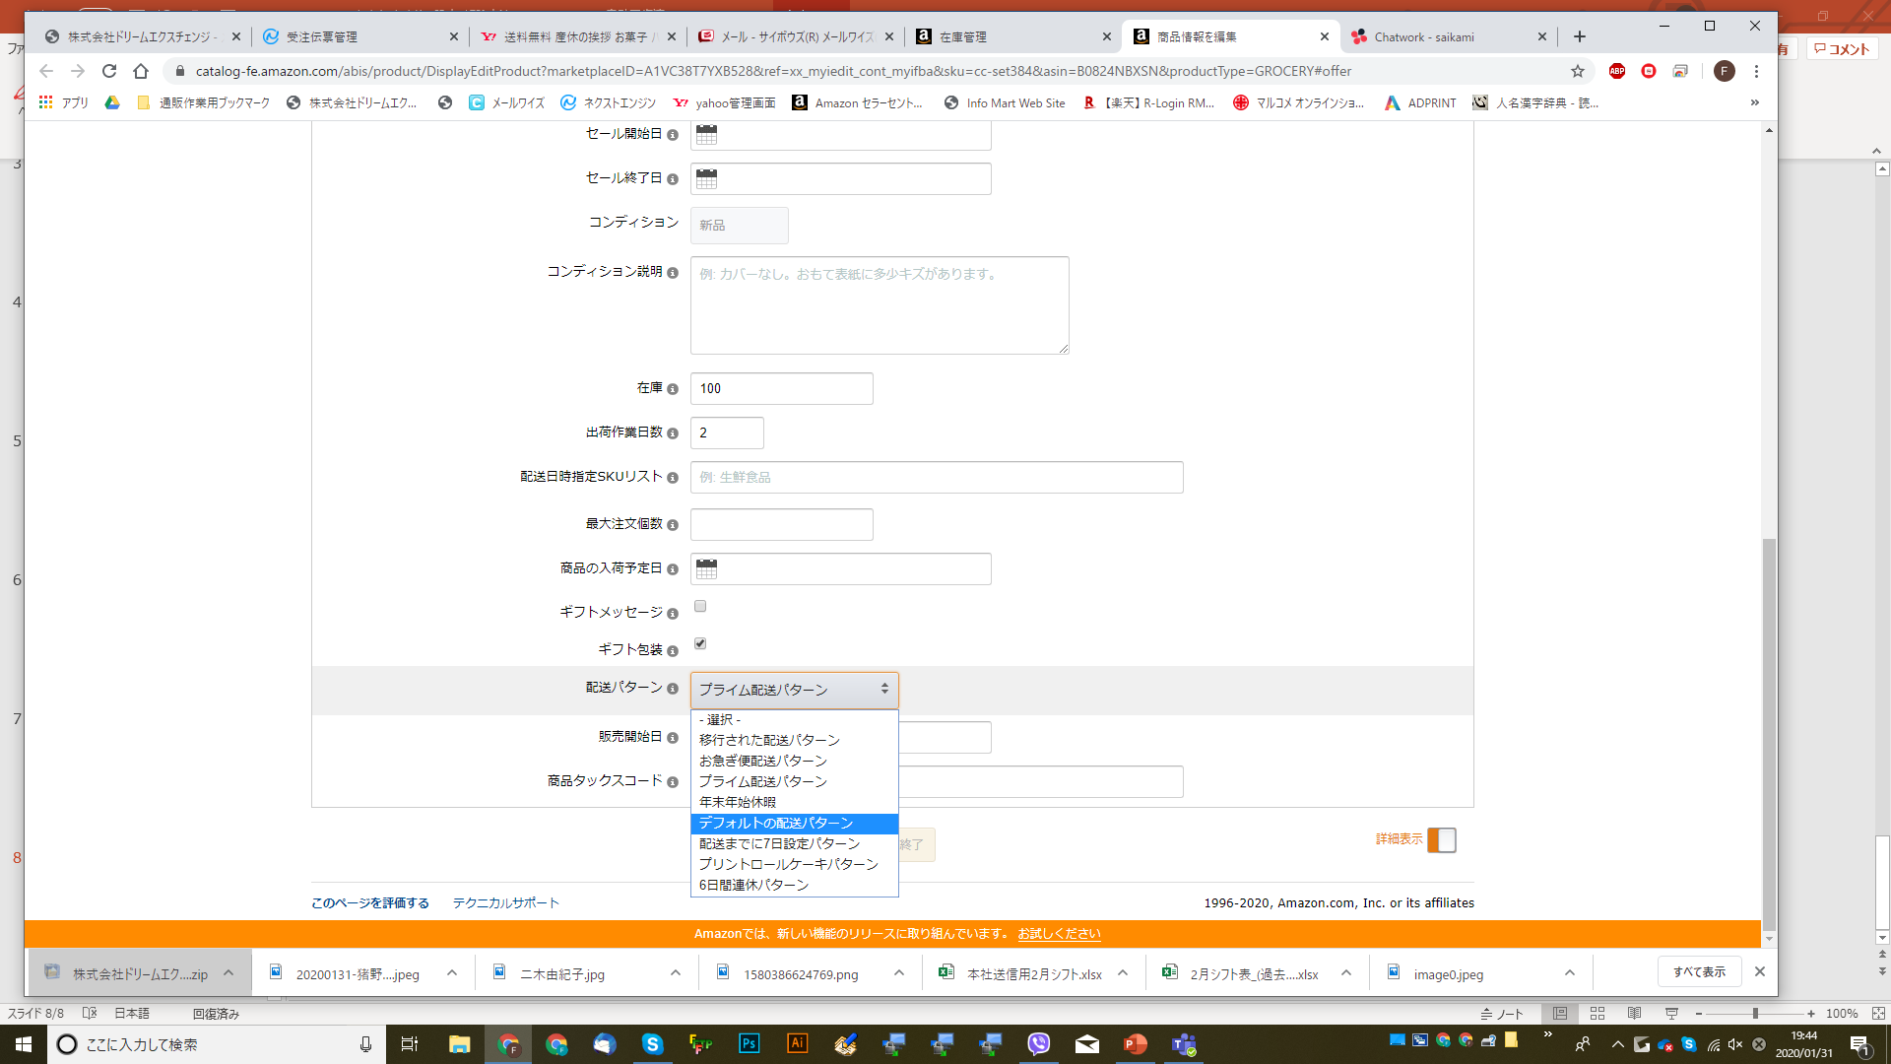
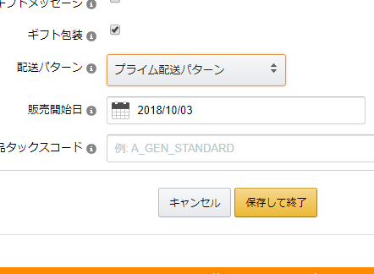
④
下にスクロールして【配送パターン】プルダウンで選択して【保存して終了】クリックして設定完了

